Slide 1
3.2. Статични волт-амперни характеристики на транзистора при схеми ОБ и ОЕ. Разпределение на неосновните токоносители в базата.

Slide 2
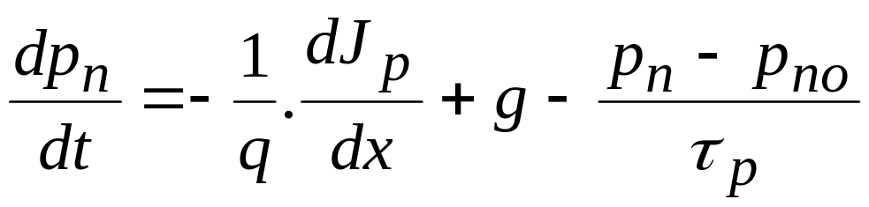
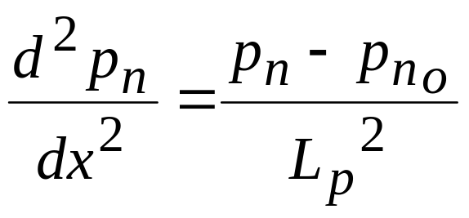
Разпределение на неосновните токоносители в базата
Определяне на I_{E} и I_{C}
Уравнение на непрекъснатостта на потока:
Дифузионно уравнение:

Slide 3
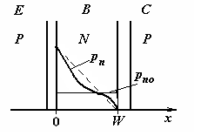
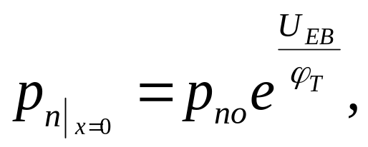
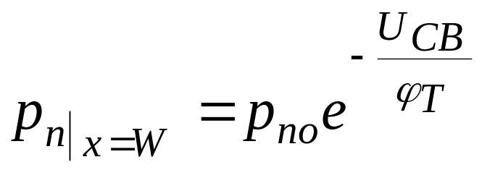

Фиг. 3.8. Разпределение на неос- новните носители в базата (в акти- вен режим).

Slide 4
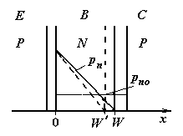
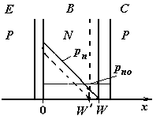
Ефект на Ерли
ефект на модулация на широчината на базата
Фиг. 3.9. Изменение на градиента на концентрацията на носители- те вследствие ефекта на Ерли (при U_{EB}=const).
Фиг. 3.10. Изменение на гранич- ната концентрация на неоснов- ните носители при I_{E} = const.

Slide 5
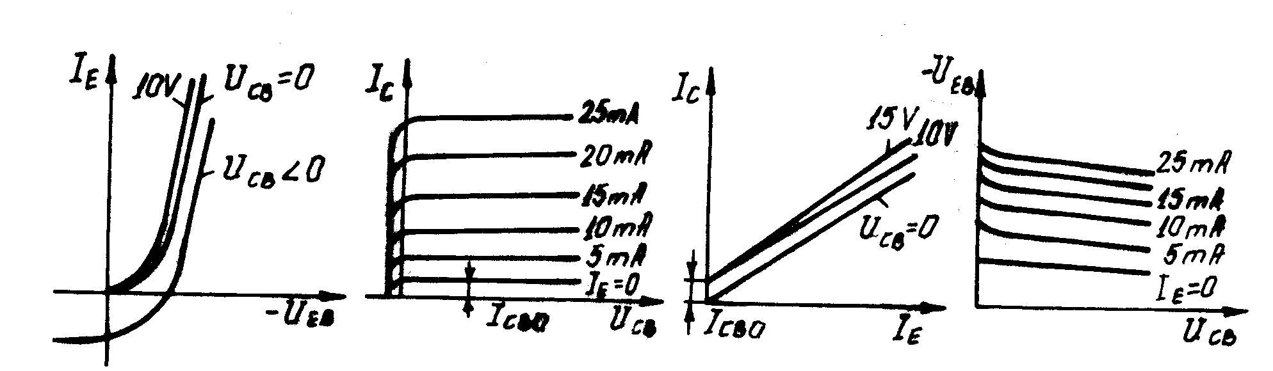
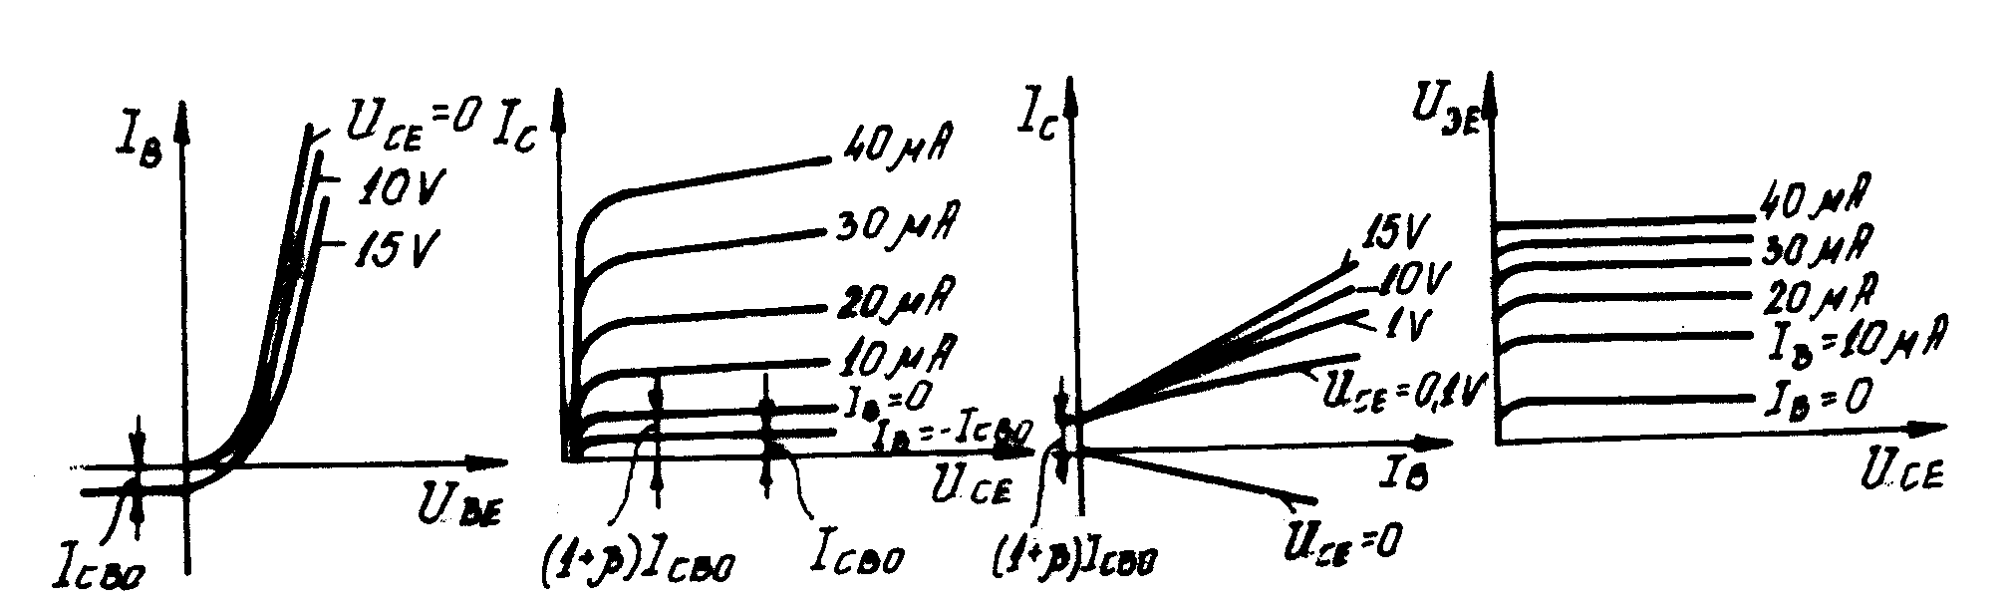
Статични характеристики на транзистора при схема ОБ
Статични характеристика на транзистора при схема ОЕ

Slide 6
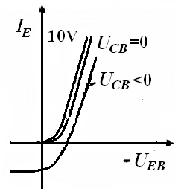
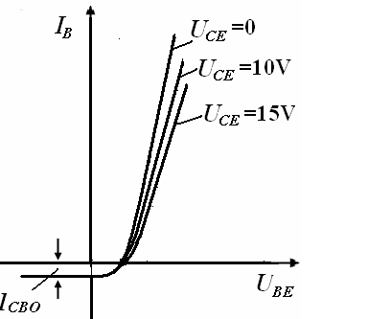
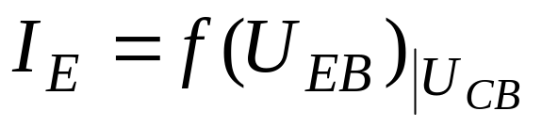
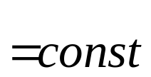
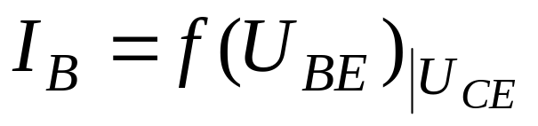
Фиг. 3.11. Входни харак-теристики при схема ОБ.
Фиг. 3.15. Входни характерис-
тики при схема ОЕ.

Slide 7
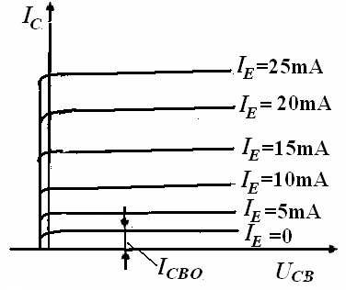
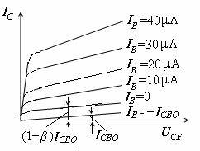
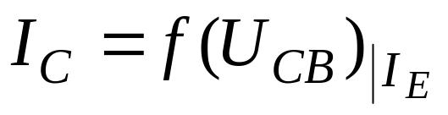
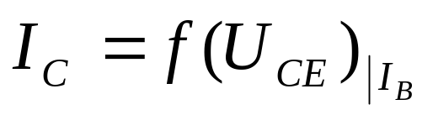
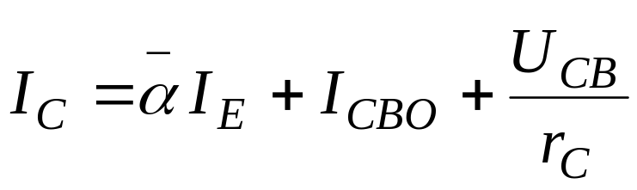
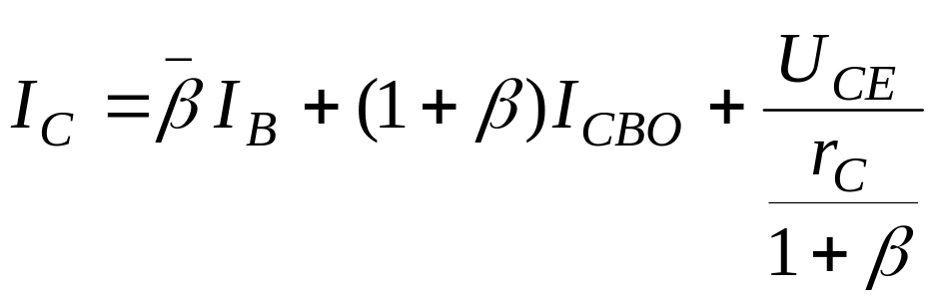
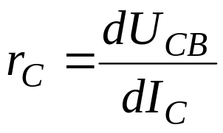
Фиг. 3.12. Изходни харак-теристики при схема ОБ.
Фиг. 3.16. Изходни характе-
ристики при схема ОЕ.

Slide 8
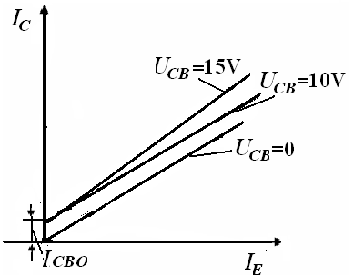
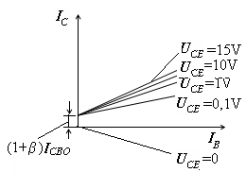
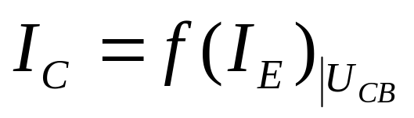
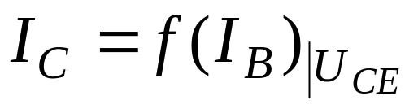
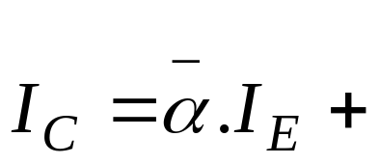
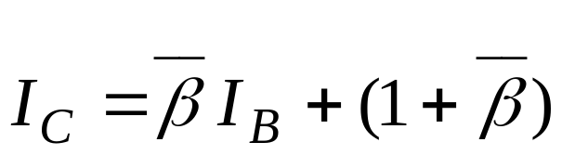
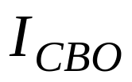
Фиг. 3.13. Характеристики на усилване (предаване) по ток при схема ОБ.
Фиг. 3.17. Характеристики на усилването по ток при схема ОЕ.

Slide 9
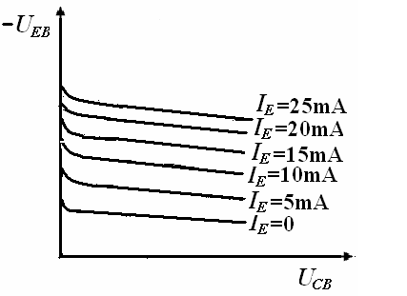
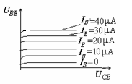
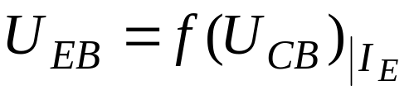
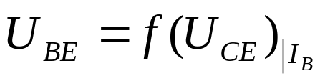
Фиг. 3.14. Характеристики на обратната връзка по напре- жение при схема ОБ.
Фиг. 3.18. Характеристики на обратната връзка по напре- жение при схема ОЕ.

Slide 10
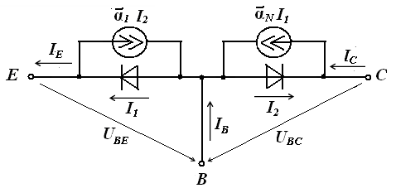
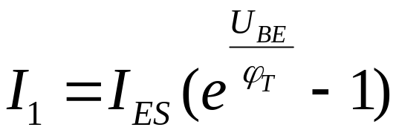
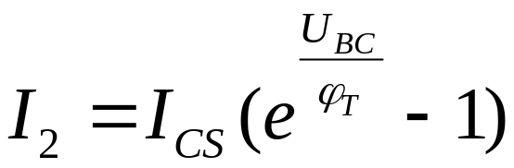
Модел и уравнения на Еберс и Мол
Свързват токовете и напреженията в транзистора
и са валидни и за четирите режима на работа!
Фиг. 3.19. Модел на Еберс-Мол.

